Slide 1
Ергономіка розміщення відомостей на веб-сторінці

Slide 2
ЗАВДАННЯ
Переглянути презентацію
Законспектувати основні визначення

Slide 3
Вимоги до сайту
Основна мета створення сайта — його спрямованість на користувача, тому зручність використання, зрозумілість і простота є досить важливими аспектами розробки сайта.
Іншими словами, ергономічний сайт повинен ефективно реагувати на потреби користувачів і забезпечувати їм комфорт під час перегляду сторінки.
Добре пристосований для зручної та безпечної роботи користувача сайт називається ергономічним.

Slide 4
Ергономіка
(від грец. еrgon - робота, nomos - закон) наука, яка вивчає робочі процеси з метою створення оптимальних умов праці, що сприяє підвищенню її продуктивності

Slide 5
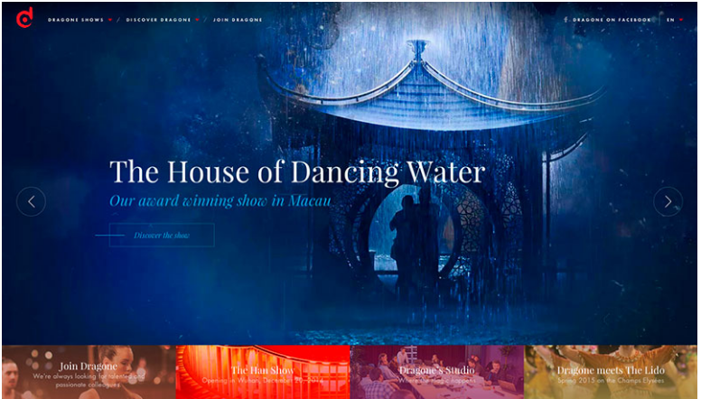
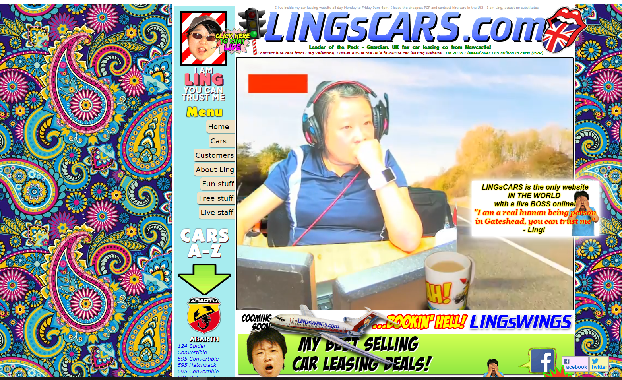
vs
Сайт, який увійшов у десятку кращих за дизайн
Найгірший дизайн сайту за останні 5 років

Slide 6
Правила ергономіки сайту
Інформація повинна бути чітко структурована
Читабельний шрифт
Колірна палітра відповідає правилам колористики
Інформація має відповідати тематиці сайту
Навігація повинна бути простою і зрозумілою
Всі сторінки мають посилання на головну
Використовуються унікальні фотографії та сінематограф

Slide 7
Юзабіліті
(англ. Usability — зручність і простота використання) — підхід, покликаний зробити сайти простими у використанні для користувача, інтуїтивно зрозумілими і такими, що не потребують додаткового навчання.

Slide 8
Загальні цілі веб-юзабіліті
Подавати інформацію в зрозумілій і стислій формі.
Створювати можливість користувачам робити вибір найочевиднішим шляхом.
Усувати будь-яку двозначність щодо наслідків дій (наприклад, кнопка: видалити / покупка).
Розміщувати важливі елементи у відповідній ділянці на вебсторінці або веб-додатку.

Slide 9
Колірна палітра є одним із найважливіших елементів сайту
Існує безліч онлайн-сервісів, які допомагають підібрати палітру кольорів сайта, котра відповідає правилам колористики

Slide 10
Онлайн-сервіси підбору кольорів
ColorExplorer (http://colorexplorer.com/) СOLOROTATE (http://mobile.colorotate.org/) ColorBlender(http://www.colorblender.com/) ColorWizard (http://www.colorsontheweb.com/ Color-Tools/Color-Wizard)

Slide 11
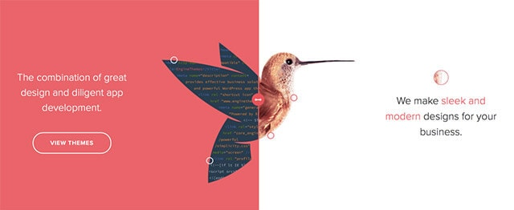
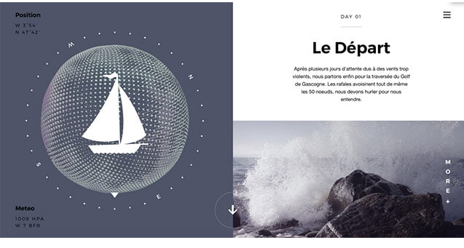
Сучасні тренди дизайну сайтів
Спліт-екран (розділений екран) є зручним інструментом просування контенту
Поділ екрана передбачає певний взаємозв’язок контенту — доповнює або контрастує.

Slide 12
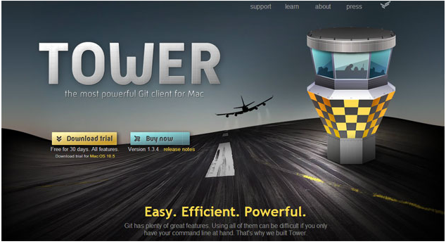
Сучасні тренди дизайну сайтів
Великий шрифт один з основних елементів веб-дизайну.
Коли виникла потреба оптимізувати сайти під мобільні екрани, усі шрифти стали набагато більшими, почали займати основну частину сторінки, витісняючи решту елементів.

Slide 13
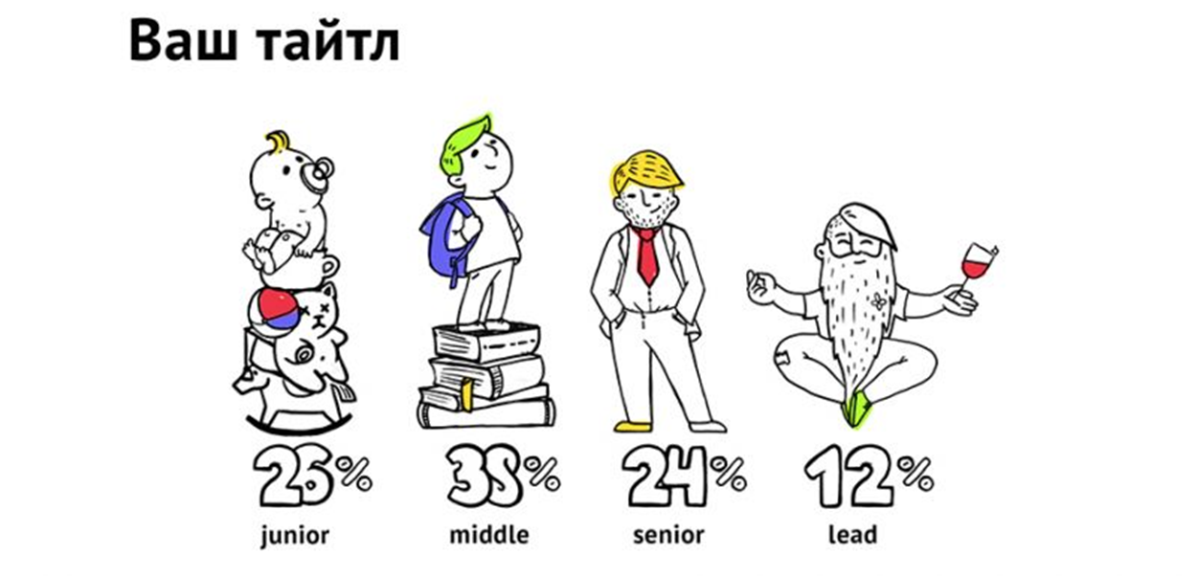
Сучасні тренди дизайну сайтів
За допомогою інфографіки статистика на сайті перетворюється на візуально зрозумілу картинку з цікавим змістом.

Slide 14
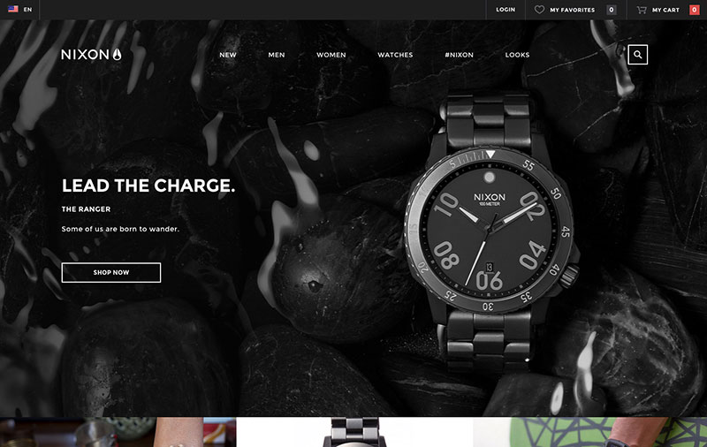
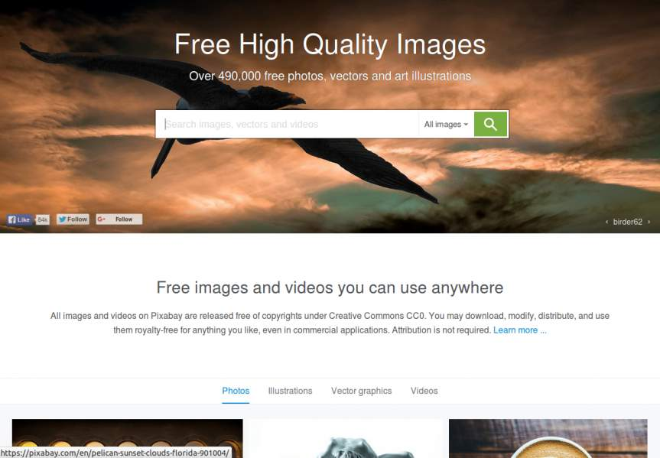
Широкоформатні фонові фото і відео для оформлення сайта надають динаміку вебресурсу і допомагають занурити користувача в певну історію.

Slide 15
Сінематограф
Статична картинка з елементами анімації.

Slide 16
Аналізуємо. Відповідаємо на запитання
1. Що таке юзабіліті й ергономіка? Що, на вашу думку, їх відрізняє? 2. Наведіть критерії ергономічного сайта. 3. Які онлайн-сервіси підбору палітри ви знаєте? 4. Що таке синематографи?

Slide 17
Домашнє завдання
Знайдіть в Інтернеті відомості про тренди в перукарській справі та прослідкуйте, як вони змінювалися останнім часом.
За результатами дослідження створіть презентацію, надіслати її на електронну адресу slinnik@ukr.net

